Slide 1
Responsividade e Formulário HTML

Slide 2
Responsividade?
É o comportamento de dar resposta, comportamento responsivo, de solucionar, tomar a responsabilidade para si, recepcionar questões e dúvidas no intuito de respondê-las.
Responsividade web.

Slide 3

Tag <meta> é responsável pela responsividade das paginas web.

Slide 4
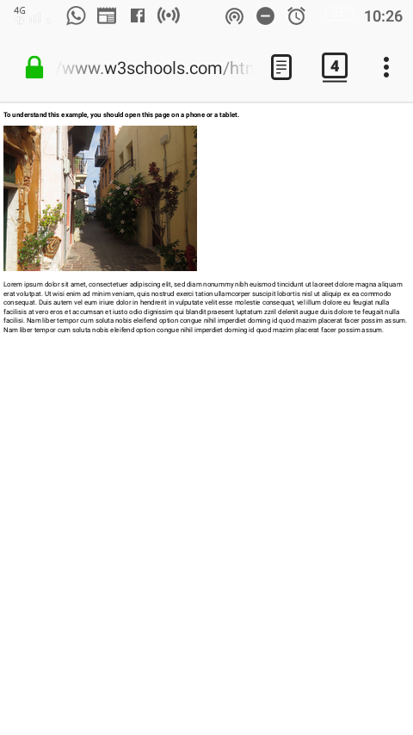
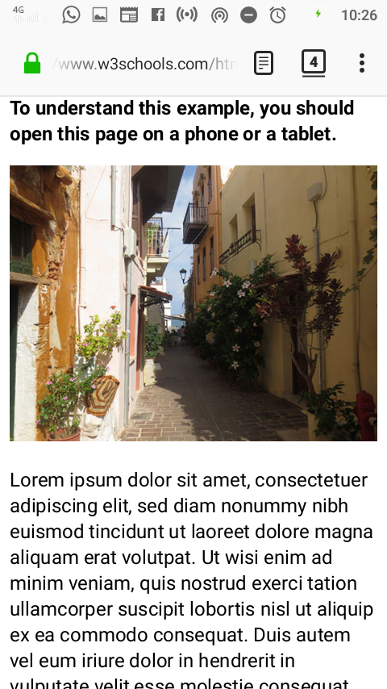
Ex: Sem Com

Slide 5
Imagens Responsivas o que é?

Slide 6


Slide 7


Elemento width
Elemento max-width

Slide 9
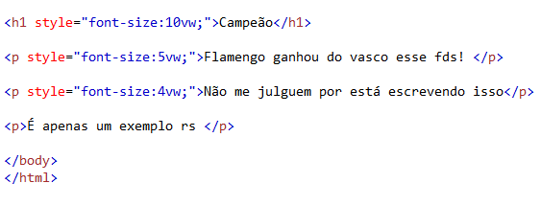
Responsividade do Tamanho do Texto
Comando – VW – largura viewport
*Viewport é o tamanho da janela do navegador. 1vw = 1% da largura da janela de visualização.
Se o visor é 50 centímetros de largura, 1vw é 0,5 centímetros.

Slide 10
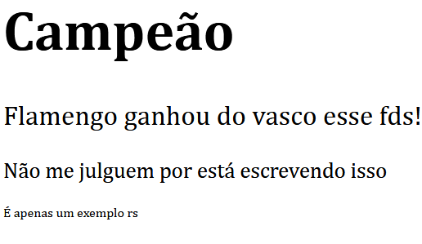

Slide 11
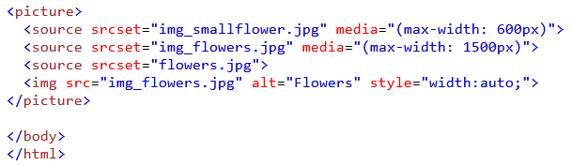
Ainda sobre Responsividade
<picture>

Slide 12
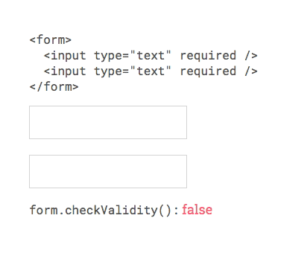
Formulário HTML

Slide 13
Alguns elementos essenciais de Formulário
<Form> É através dele que se defini a forma como vai ser organizado os dados digitados pelo usuário.
<Imput> É o mais importante elemento de um formulário, pois sem ele não tem como capturar os dados.
<Input type = "text"> | Define um campo de entrada de texto de uma linha
<Input type = "radio"> | Define um botão de rádio (para a seleção de uma das muitas escolhas)
<Input type = "submit"> | Define um botão de envio (para enviar o formulário)

Slide 14
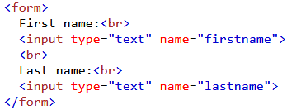
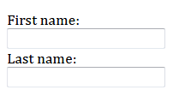
Ex: <Input type = "text">

Slide 15

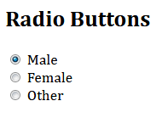
Ex: <Input type = "radio">

Slide 16
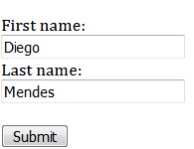
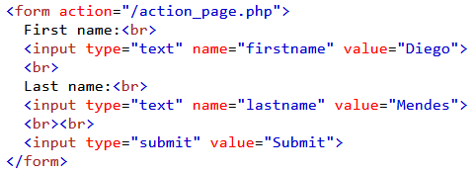
Ex: <Input type = "submit">

Slide 17
Atributo <Target>
Especifica se o resultado apresentado será aberto em uma nova aba do navegador ou na janela atual.
  “_self” : é o valor padrão, então no caso ele abrirá o formulário na mesma aba do navegador.
  “_blank” : abre o formulário em uma nova aba do navegador.

Slide 18
Atributo <method>
especifica o método HTTP ( GET ou POST ) para ser utilizado quanto aos dados do formulário.
Então qual usar?
X

Slide 19
Quando usar Get?
O método padrão ao enviar dados do formulário é GET, no entanto, quando GET é usado, os dados do formulário apresentado será visível no campo de endereço de página
/action_page.php?firstname=Diego&lastname=Mendes
Obs:
Anexa formulário de dados para o URL em pares nome / valor
O comprimento de um URL é limitado (cerca de 3000 caracteres)
Nunca use GET para enviar dados sensíveis! (Será visível na URL)
GET é melhor para dados não-seguros, como sequências de consulta no Google

Slide 20
Quando usar POST?
Sempre use POST se os dados do formulário contém informações confidenciais ou pessoais. O método POST não exibe os dados do formulário apresentado no campo de endereço da página.
Obs:
POST não tem limitações de tamanho, e pode ser usado para enviar grandes quantidades de dados.

Slide 21
Obrigado pela atenção !

Slide 22
Referências
https://www.dicionarioinformal.com.br/responsividade/
https://www.w3schools.com

